Slide 1
Differences in Food Waste between Apartments
주제 : 아파트 간 음식물 쓰레기 배출량 차이 분석
건축설계7 신원기
Research Project

Slide 2


주제 변경 이유 (Changing the subject)
완결성 있는 리서치(논문) 프로젝트가 되기 위해서 주제 변경.
Changing the subject to make a complete research project.
Park project
1. 변수 등으로 인한 연구 타당성 확보 문제
2. 데이터 수집 용이성
Food Waste
project
limitations of data that must be collected in person
ready-to-use data

Slide 3

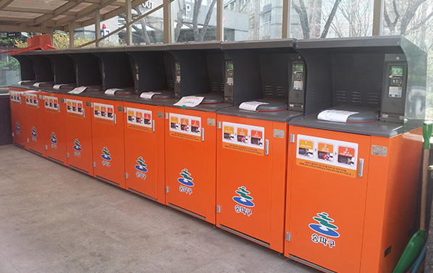
음식물 쓰레기 데이터 (Food Waste Data)
아파트에 설치되어 있는 각 음식물 쓰레기 배출 기기(RFID)에서 배출 데이터를 수집해줌.
Each food waste disposal device (RFID) installed in the apartment collects discharge data.
A
Apartment
- 얼마나 많은 양이 배출되는지
(How much)
- 얼마나 자주 배출되는지
(How often)
- 시간별/요일별/일별 집계
이 데이터 기반으로 분석
B
Apartment

Slide 4



핵심 주제(Subject)
아파트간 음식물 쓰레기 배출량은 왜 차이가 날까?
주제 : 아파트 간 음식물 쓰레기 배출량 차이를 분석
Why is there a difference in food waste emissions between apartments?
Topic: Analysis of the difference in food waste emissions
가구 구성원 수
구성원 연령 대
아파트별
소득 수준(?)
배달음식
식재료
온라인/오프라인 구매
Demographic analysis
Income level analysis
Consumption pattern analysis
Ex) Apartments with single-person households have low food waste and elderly apartments have many food waste.
Ex) Food waste is high in places with low income levels.
Ex) Households that purchase food ingredients through social commerce has low food waste.

Slide 5


진행과정(Process)
데이터 있는 아파트 수
전국
표본조사가 아닌 전수조사
서울
대표성을 띄는 아파트만 골라 진행하기 보다는 데이터 있는 아파트를 모두 활용
분석 결과는 그룹 단위의 경향성으로 나올 것
A
아파트들
1인 가구가 많은 아파트들은 음식물 쓰레기 양이 많더라.
B
아파트들
예상 결과
배달음식을 많이 시키는 아파트들은 음식물 쓰레기 양이 많더라.
C
아파트들
농촌 아파트들은 김장철에 음식물 쓰레기 양이 많더라.

Slide 6
데이터 기본 형태 예시
배출량에 영향을 주는 요인들
EX)
위치
(지역)
인구
소득
…
배출량
배출 횟수
세대 수
아파트 1
아파트 2
…
아파트 14679

Slide 7
진행과정(Process) - 그룹화
아파트들을 어떻게 묶어서 비교할지가 관건
여러가지 방법으로 묶어서 비교했을 때 나오는 패턴/특징들이 재밌는 결과가 될 것
(어떤 기준으로? 몇 개의 그룹으로? …)
ex) 도시 규모별
ex) 아파트 크기별
수도권
아파트
소규모
아파트
이런 기준들은 타당할까?
농촌
아파트
중소도시
아파트
일반
아파트
대단지
아파트

Slide 8
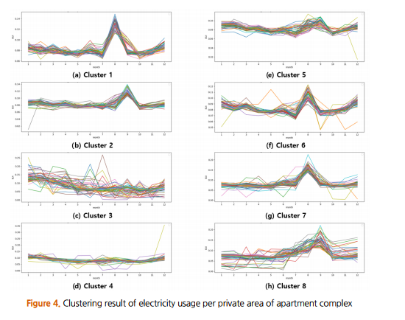
진행과정(Process) - 그룹화
배출 양/패턴으로만 아파트들을 분류하는 것도 유의미 할까?
배출 양을 학습시켜서 비슷한 유형의 아파트 그룹화(요일별, 월별, 시간별)
Ex) 여름에 음식물 쓰레기 배출이 많은 아파트들. 아침에 음식물 쓰레기 배출이 많은 아파트들.
보통의 아파트 그룹화
위치적(서울, 수도권, 지방, 광역시)
크기(세대 수)
가격
비교분석

Slide 9
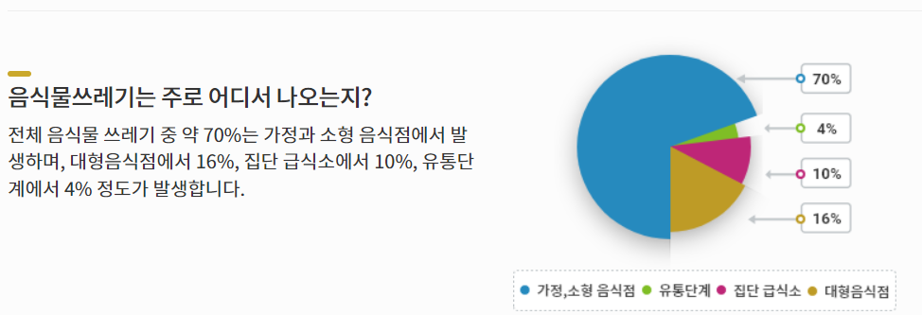
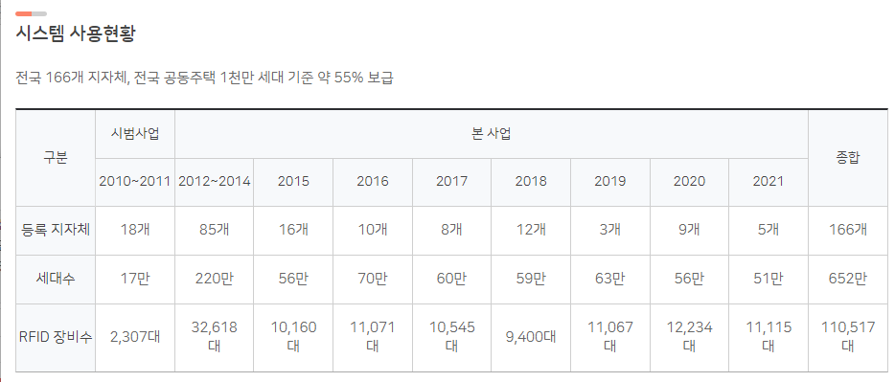
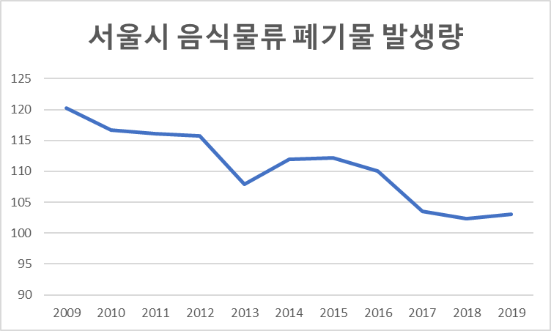
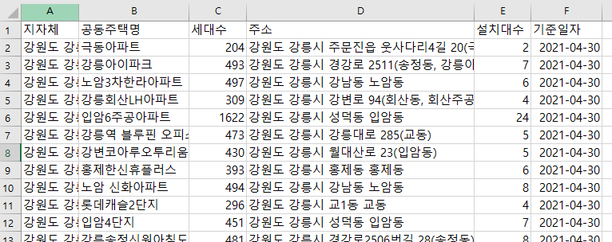
앞 뒤로 들어가야할 기초 분석
기본 통계 - 음식물쓰레기 통계, RFID 통계.
(시도별, 연도별)
음식물쓰레기 통계(연도별, 시군구별, 요일별, 시간별 …)
인구 통계(시도별, 행정동별, 아파트 단위별 …)
단위 : kg/년/인
RFID 설치 정보 통계 – 설치 지역 분포 / RFID 설치 대수/ 세대 수
RFID가 배출기가 많이 설치되어 있는 지역은?
세대 수 평균 RFID 설치 대수는?
…

Slide 10
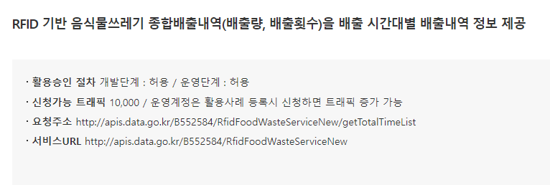
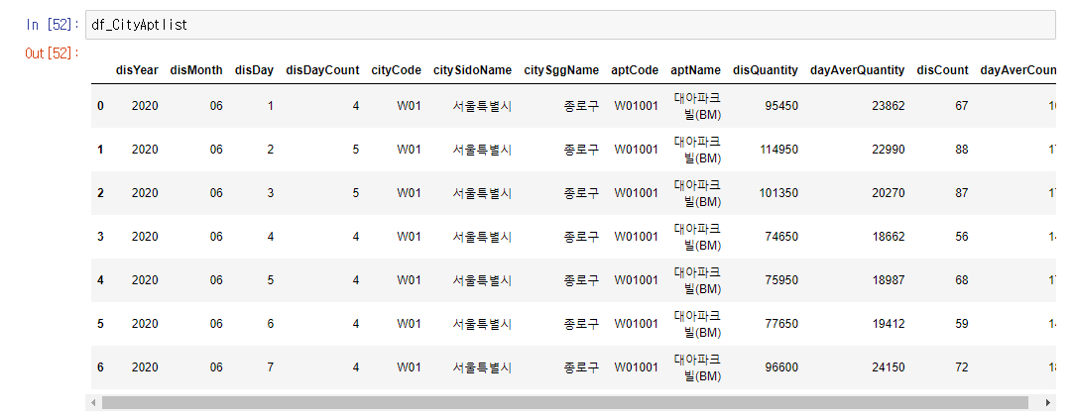
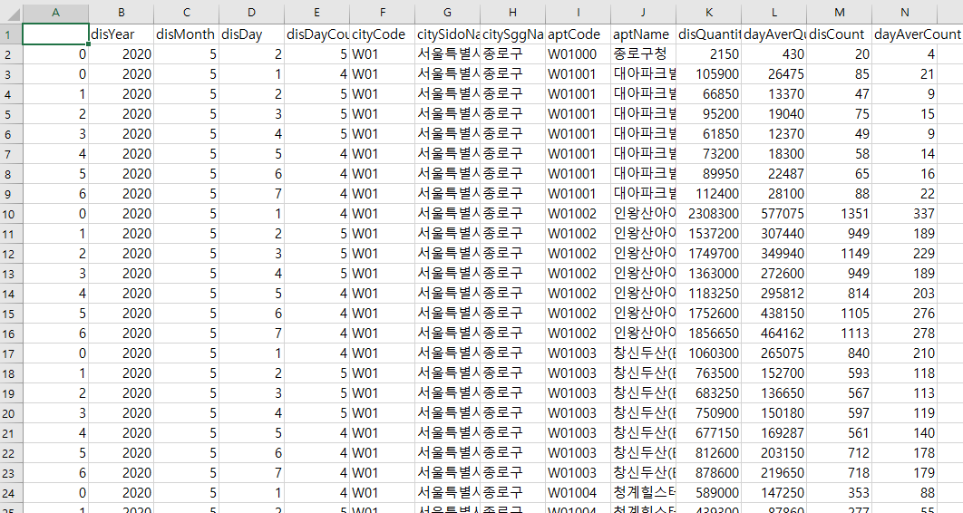
현재는 데이터 수집 중..
1번 호출 = 아파트 1채의 데이터

